Slide 1
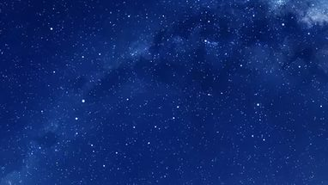
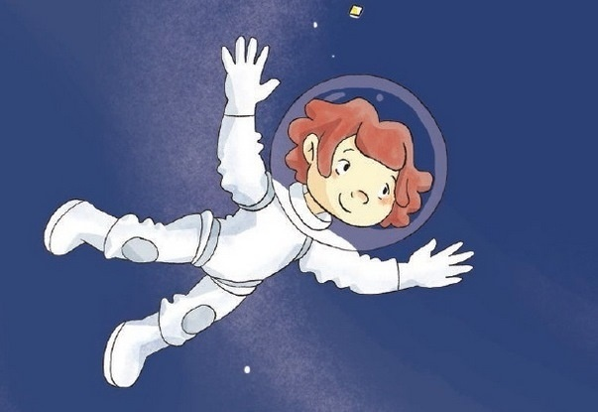
Познавательно – исследовательский проект «Космическая азбука»
Муниципальное бюджетное дошкольное образовательное учреждение «Детский сад №33»

Slide 2
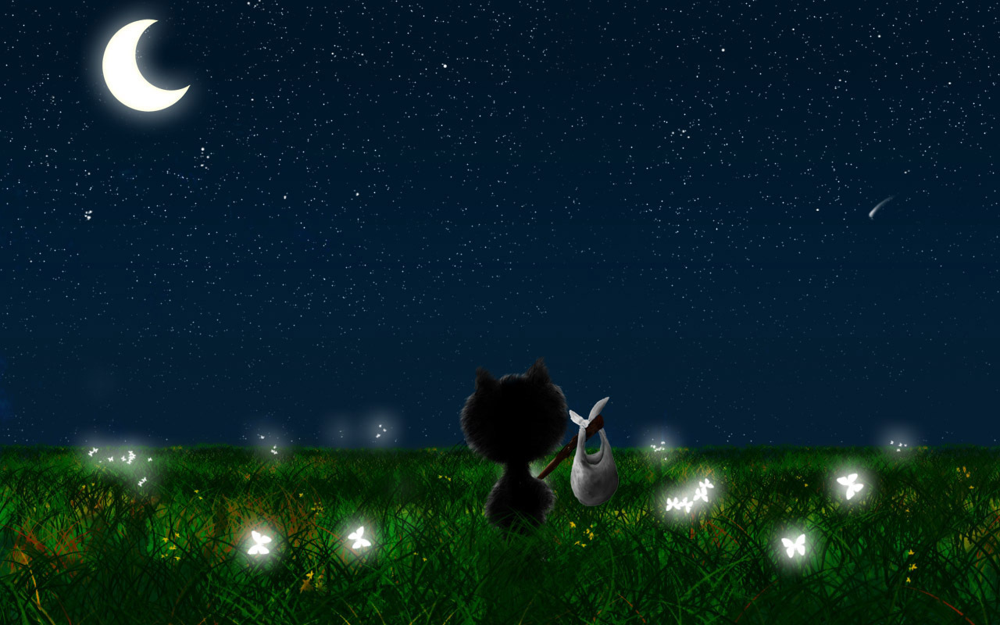
Однажды, поздней осенью, на вечерней прогулке, девочки и мальчики притихли, наблюдая за сгущающимися сумерками. «Почему вечером стало так темно?», «Куда уходит солнышко на ночь?», «А луна помощница Солнца?», «Почему звёздочки видно только ночью?»…

Slide 3
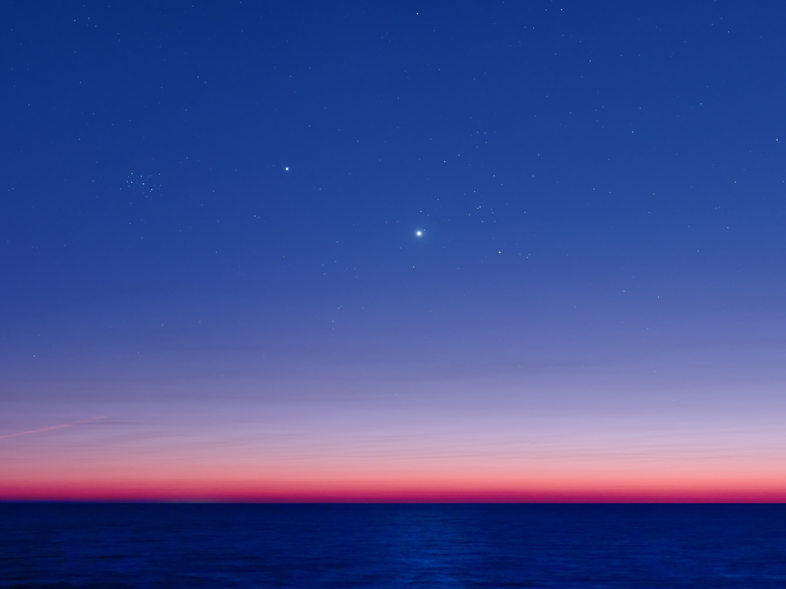
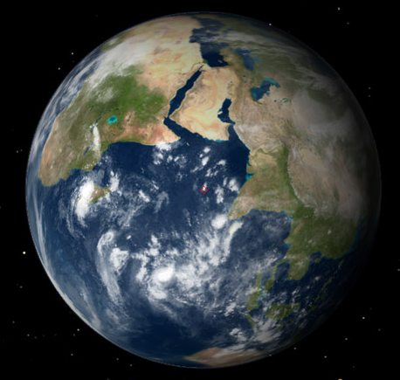
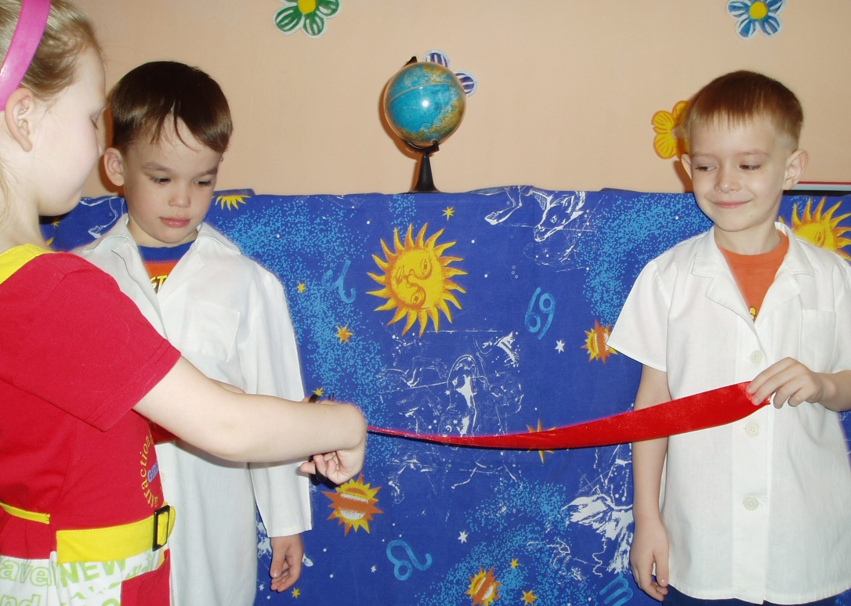
1 блок «Вселенная звёзд»
Запуск работы лаборатории
«Юный астроном».
ФОТО
Познавательная беседа «Наш дом – планета Земля»

Slide 4
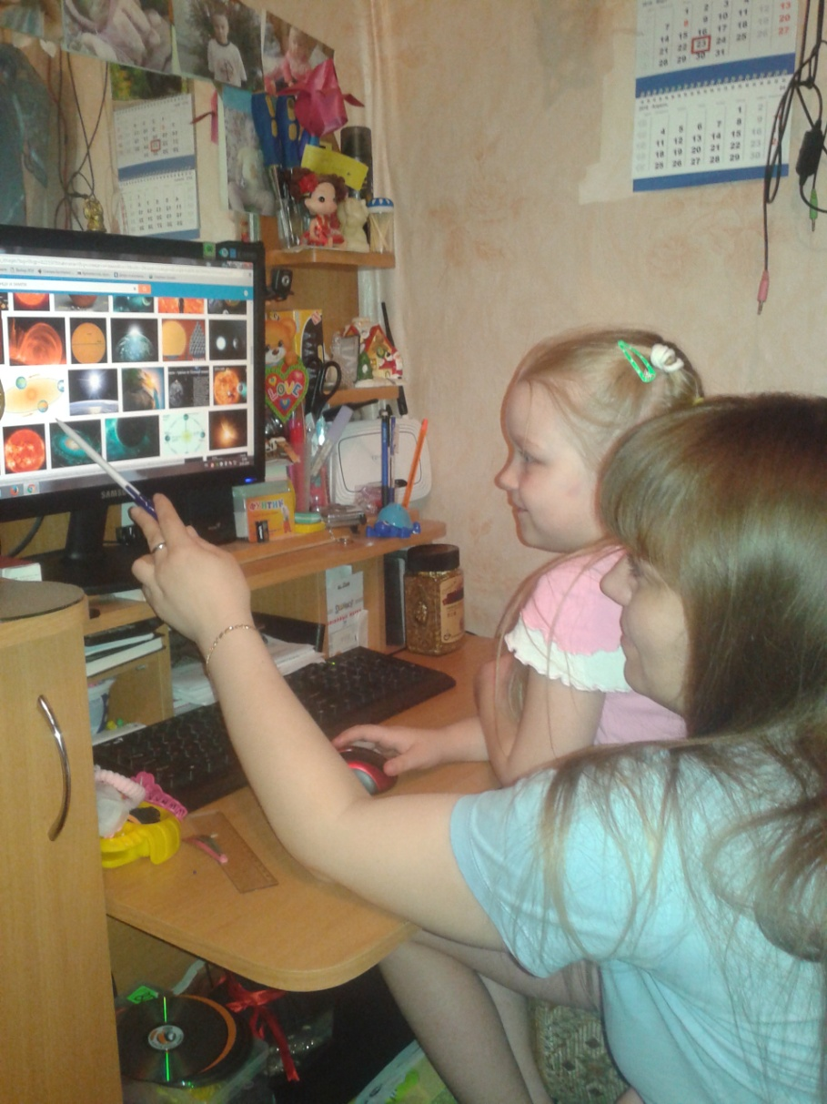
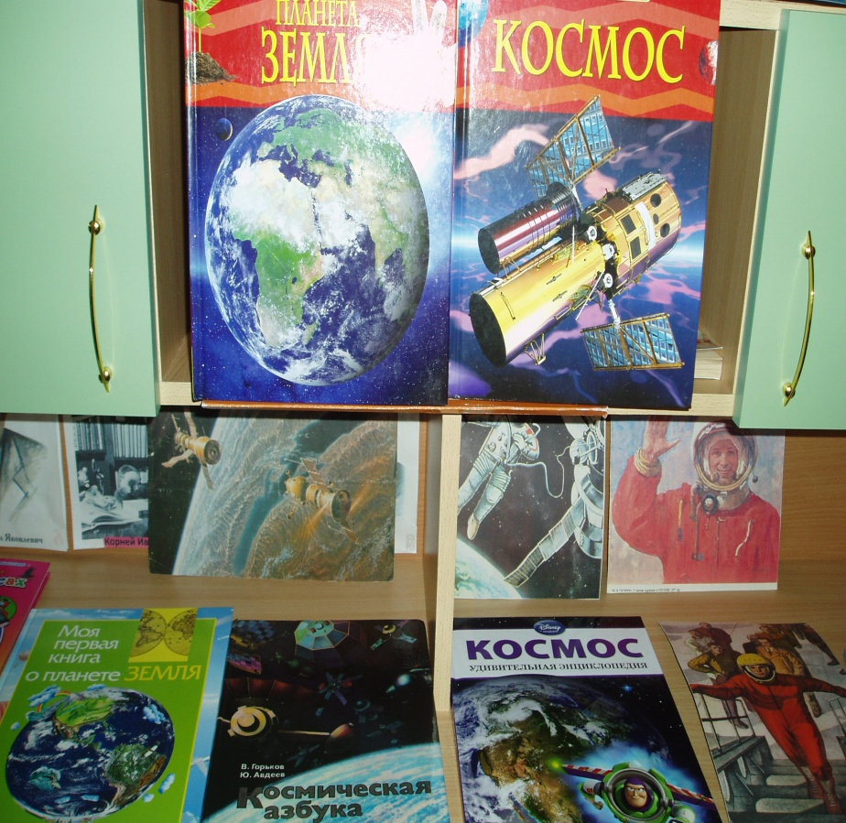
Создание совместно с родителями презентации «Семья Солнца» и просмотр детьми и родителями мультфильма «Тайна третьей планеты»

Slide 5
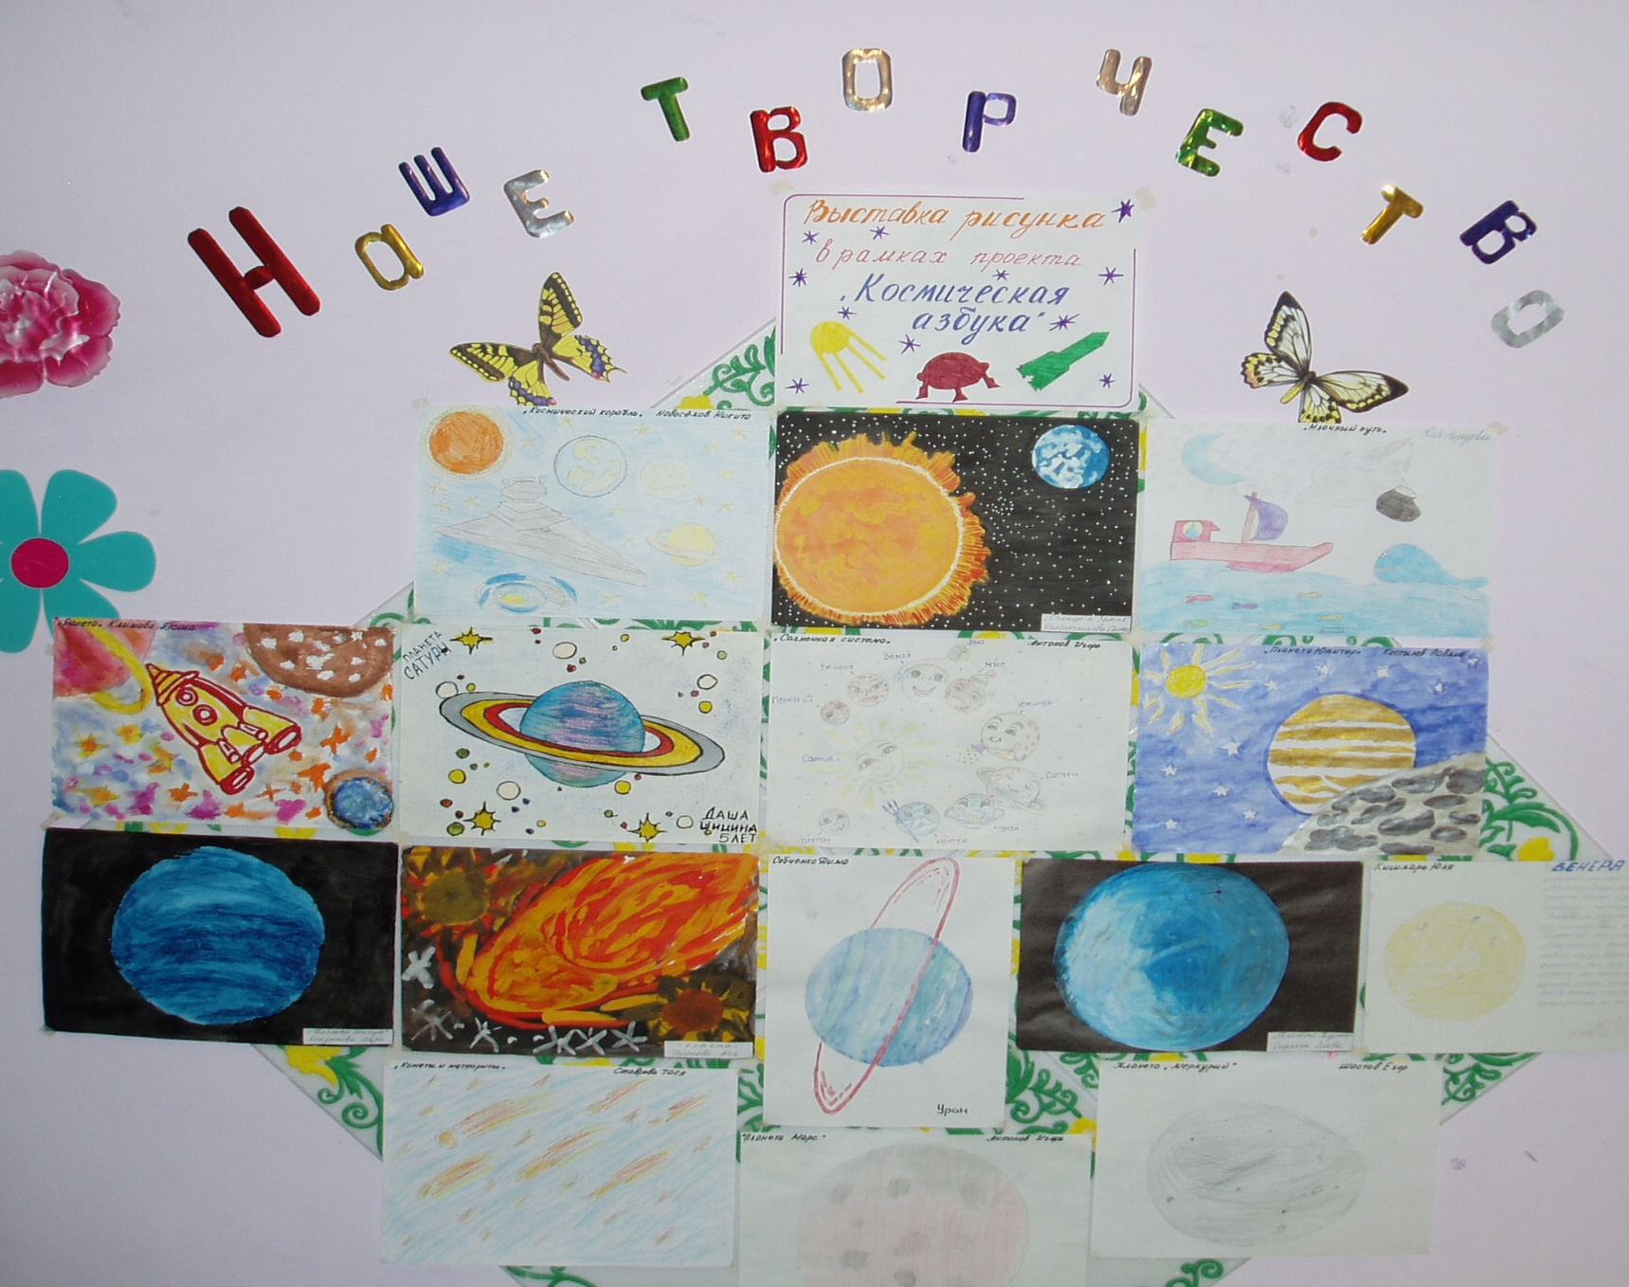
Выставка рисунка «Млечный Путь»

Slide 6
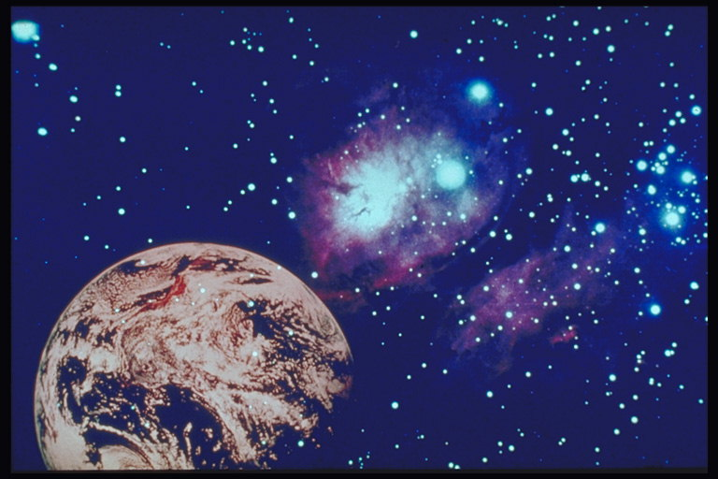
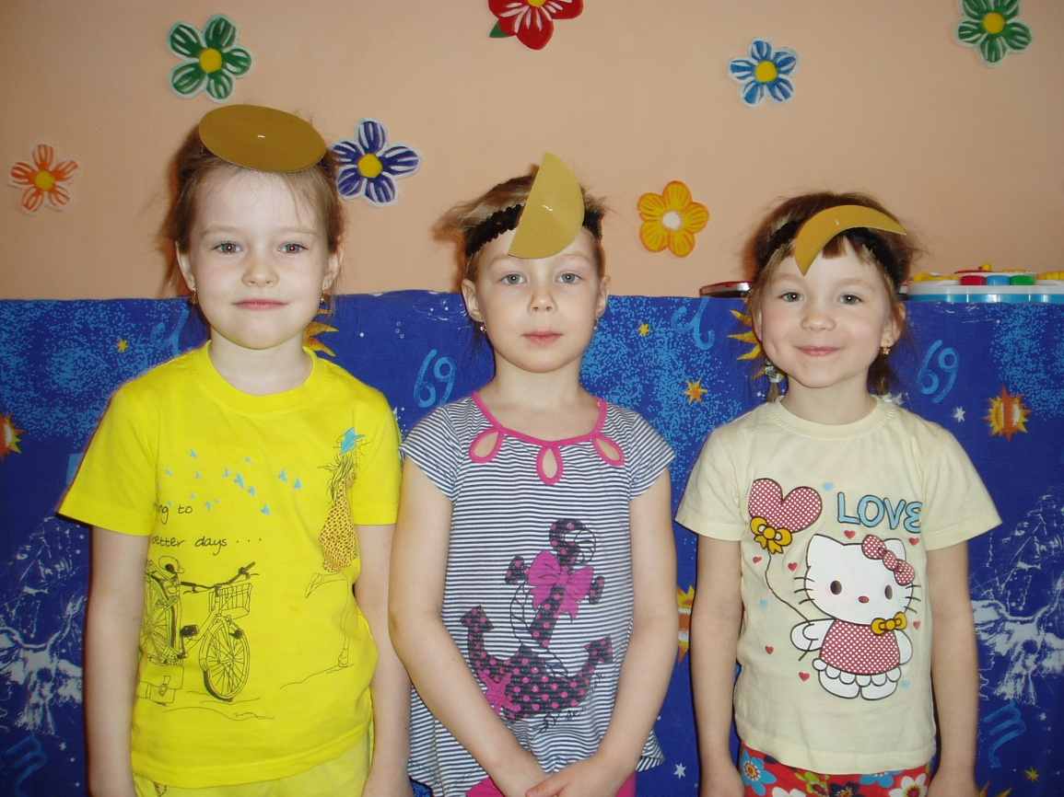
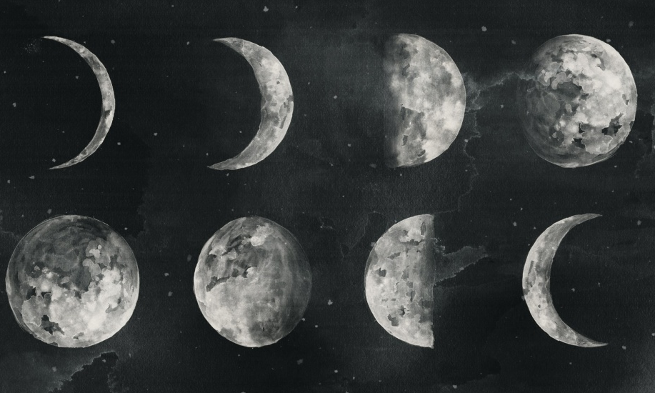
2 блок «Спутники, кометы и метеориты»
Театрализованное представление «Дружелюбная физиономия в небе – наша Луна»

Slide 7
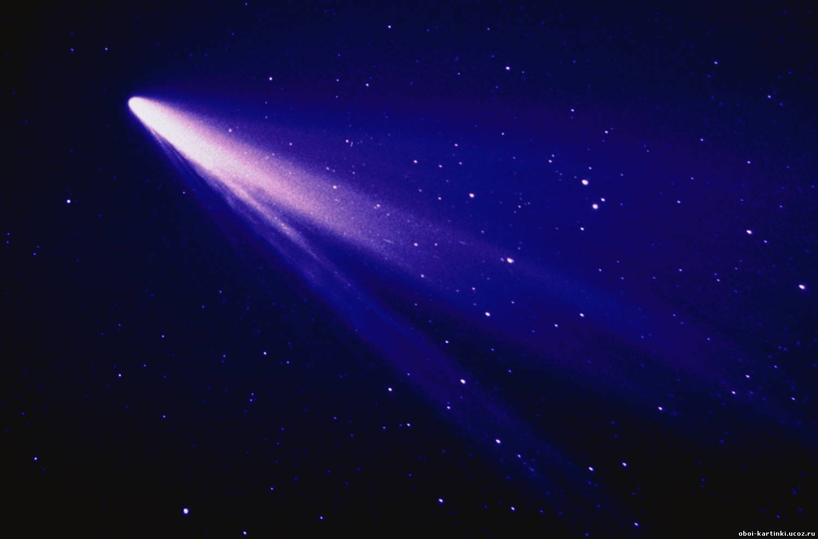
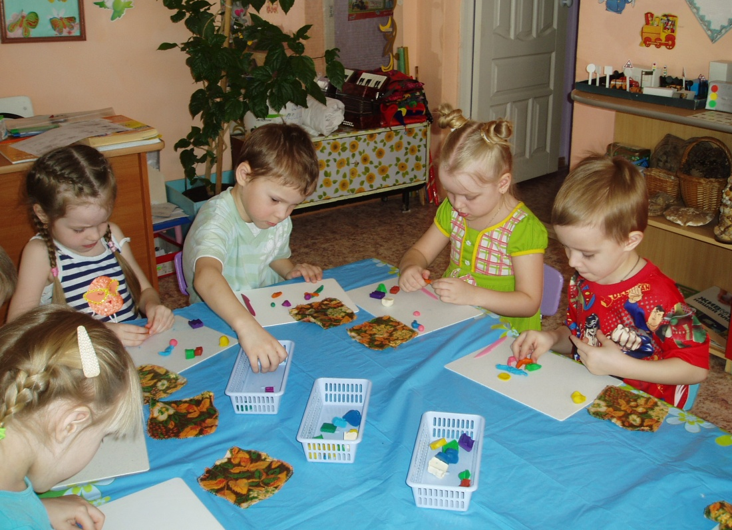
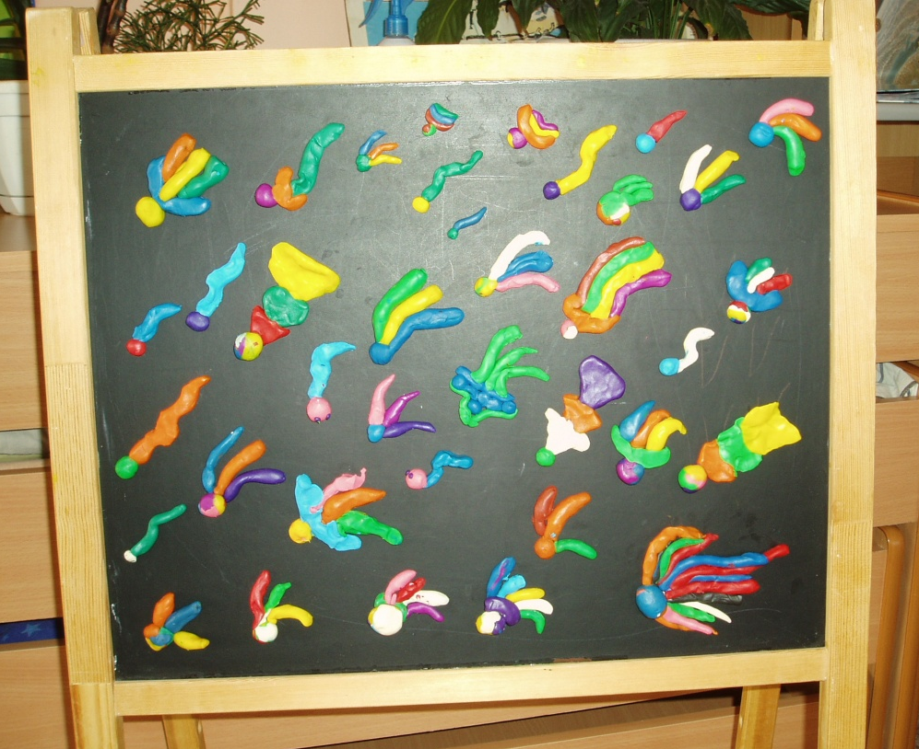
Познавательная беседа «Кометы и метеориты» и коллективная лепка «Раскинув свой огнистый хвост, комета мчится между звёзд»

Slide 8
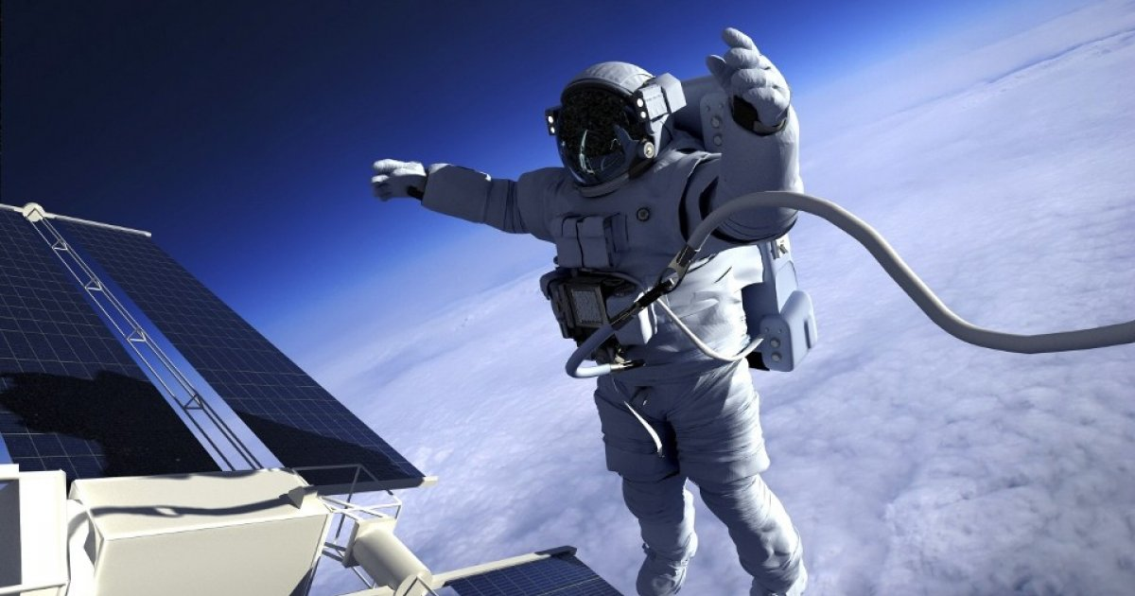
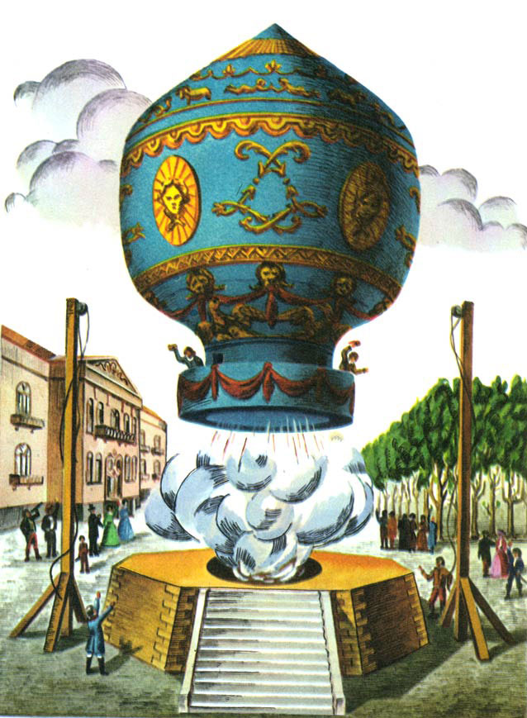
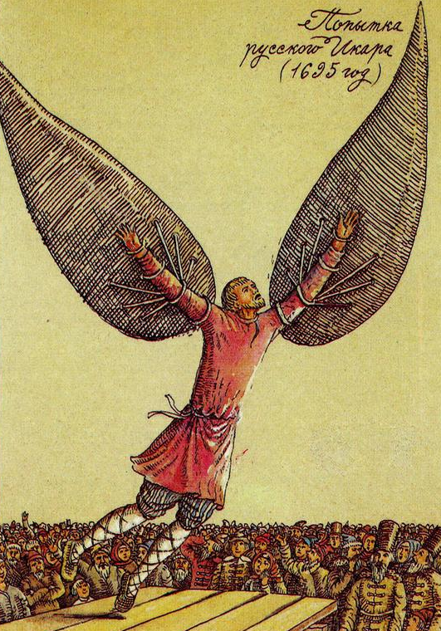
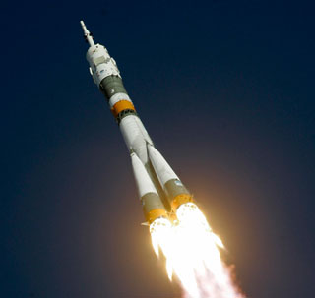
3 блок «Покорители Космоса» Познавательная беседа «Чтобы сбылась мечта…

Slide 9
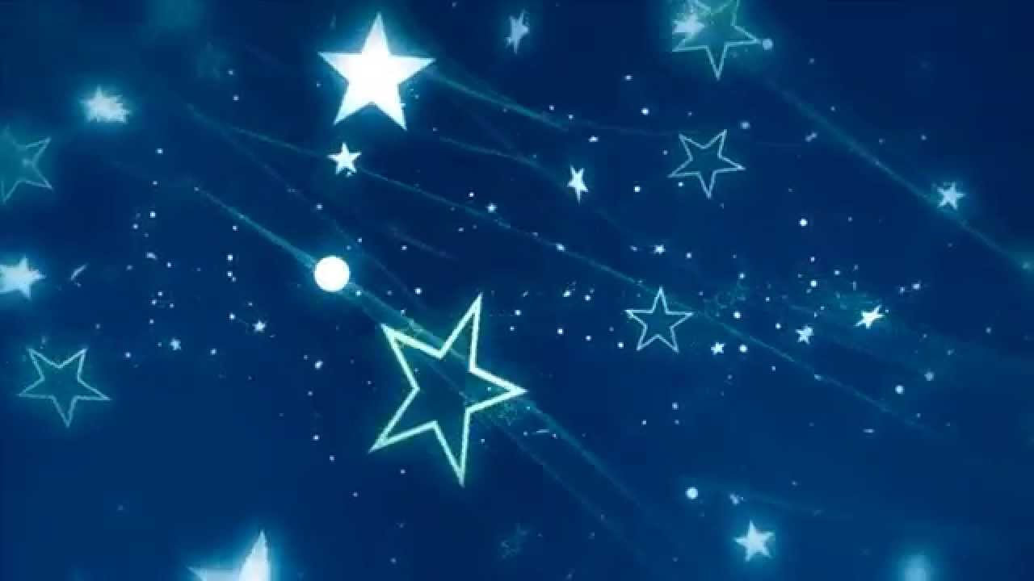
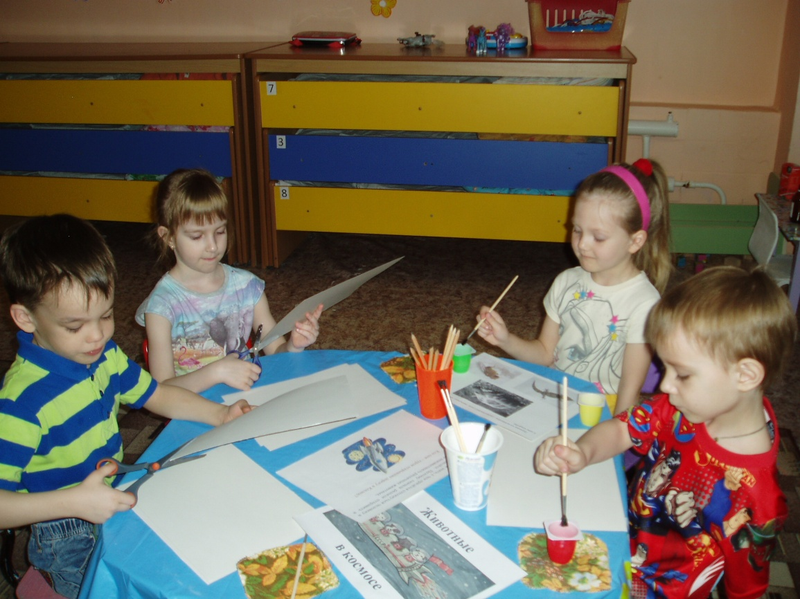
Домашний просмотр детьми и родителями мультфильма «Белка и Стрелка». Изготовление альбома ««Животные в космосе»

Slide 10
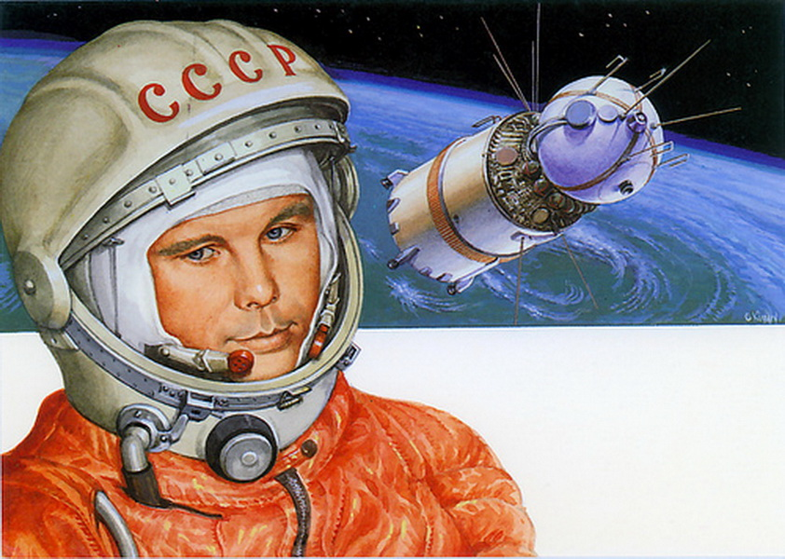
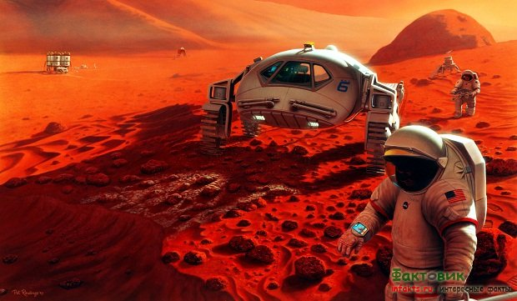
Досуг «Первый в Космосе». Совместное изготовление с родителями «марсианского вездехода»

Slide 11
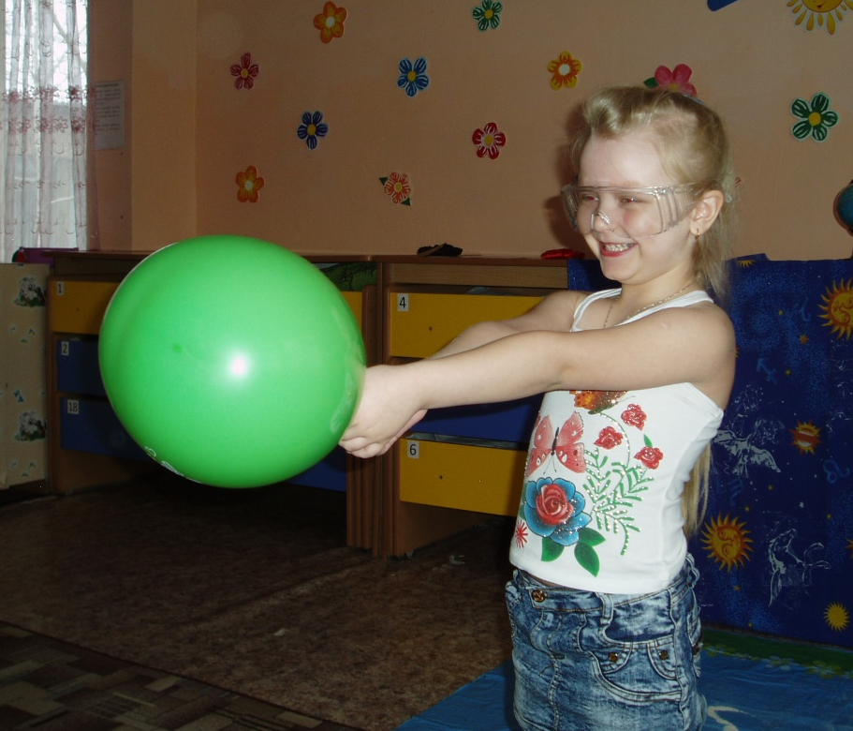
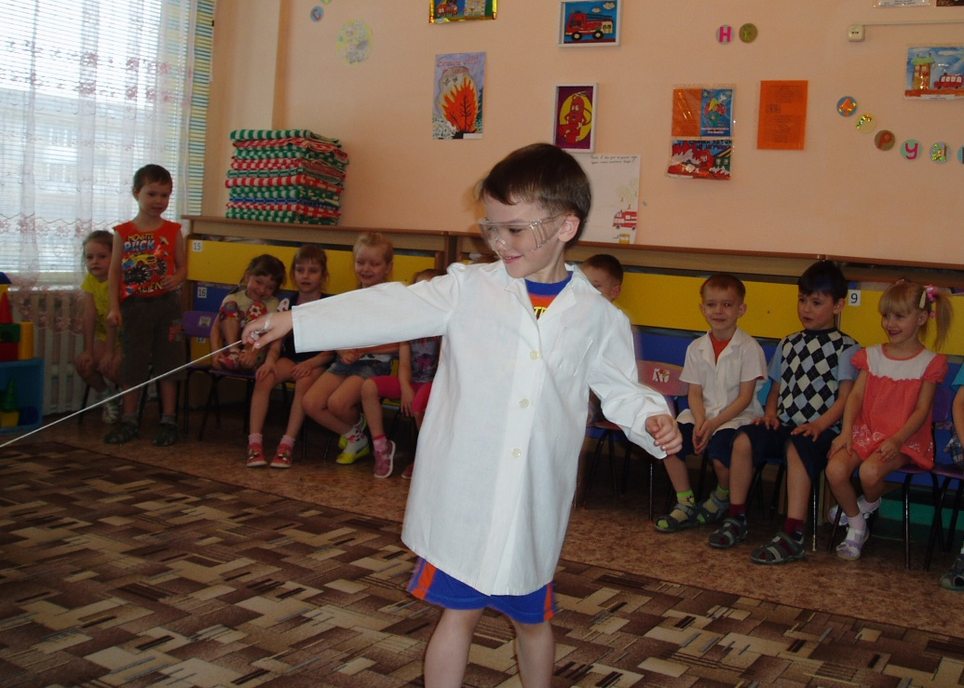
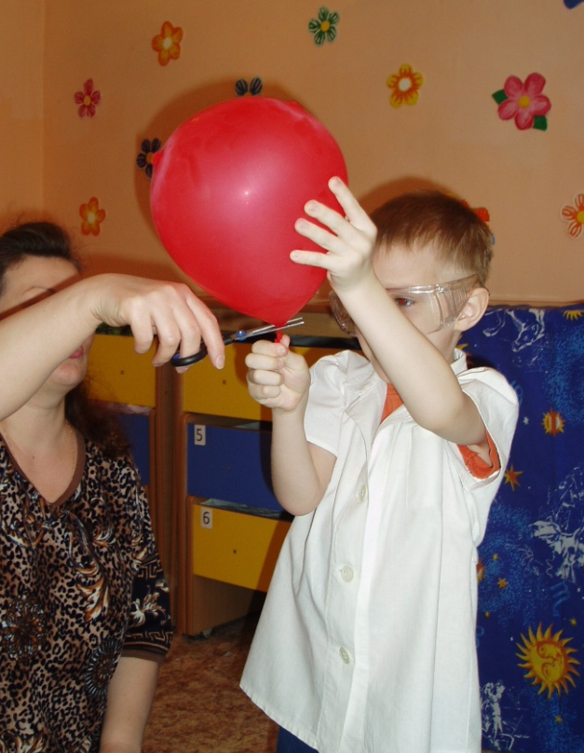
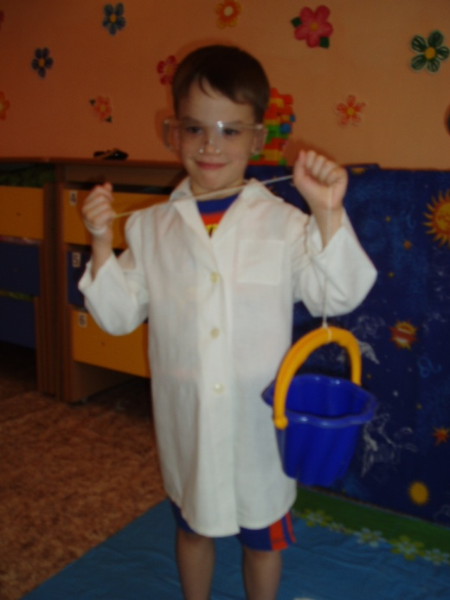
Работа лаборатории «Юный астроном»

Slide 12
Презентацию подготовили совместно воспитатель старшей группы Ксель Е.В. и дети старшей группы

